Slide 1




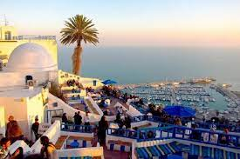


RAPPORT DE PROJET DE FIN D’ETUDE
En Vue De L’obtention Du
DIPLOME DE LICENCE EN
BUSINESS INTELLIGENCE
Statistiques des hôtels
Réalisé par :
Manel Trabelsi
Encadré par :
Mr. Azaiéz Najib
Mr. Chaouachi Noussair

Slide 2

Plan :
1
Introduction
2
Présentation de l’ONNT
3
L’étude de l’existant
4
La solution proposée
5
La méthode de gestion de projet
6
Choix des outils
7
Conception
Réalisation et déploiement de la Solution
8
9
Conclusion et perspectives
Notes:
commençant par l’ introduction générale
Puis le chapitre 1 présentation de cadre du projet c'est un bref descriptif de l’office national de tourisme tunisien ainsi la problématique et la solution proposé
le chapitre 2 est consacré à la présentation de l’Etat de l’art de l’informatique décisionnelle
au chapitre 3 j'examine Les méthodes de conception et les outils techniques
ensuite le chapitre 4 Implémentation et Lancement du projet
par la suite le 5éme chapitre qui contient La restitution des données et le déploiement de la solution
et finissant par une conclusion et des perspectives

Slide 3
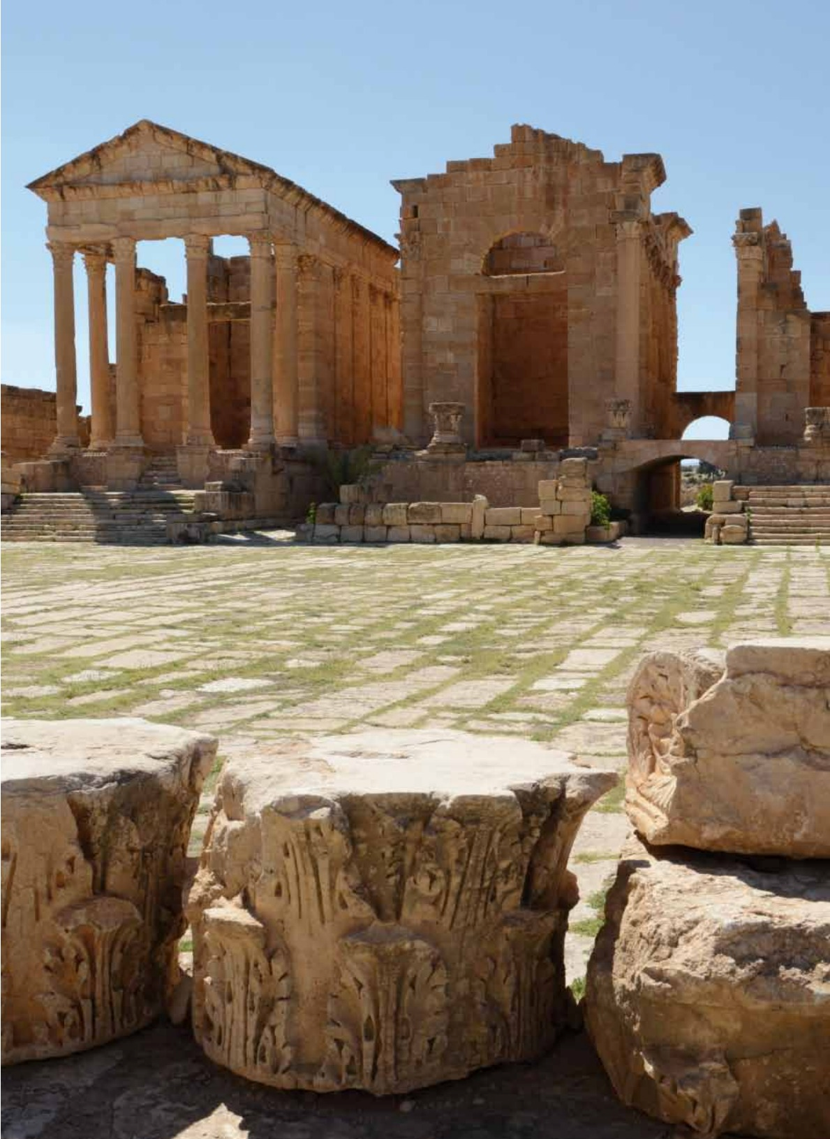
Introduction
1
Notes:
En Tunisie, l’exploitation du soleil et des rivages, a engendré un développement spectaculaire de l’hôtellerie balnéaire de masse.
Le tourisme en Tunisie est l’un des secteurs importants de l’économie. IL est une source de devises. Son impact s’étend sur différents secteurs telque l’économie.
L’instabilité politique, les attentats qui ont frappé la Tunisie aussi le COVID-19 ont fait drastiquement chuter la fréquentation touristique dans notre pays.
L'ONTT est un acteur principal dans le secteur du tourisme en Tunisie. Il a pour mission essentielle de mettre en œuvre la stratégie de l’État en matière touristique, de développer, de contrôler l’activité touristique, d'assurer la formation hôtelière et de promouvoir et commercialiser le produit « Tunisie », aussi bien au niveau national qu'à l’étranger.
Ceci nous amène à aborder qu’il y a un réel besoin de consolider et d’analyser ces dernières pour avoir une vision globale et optimiser le patrimoine informationnel de l’ontt .

Slide 4
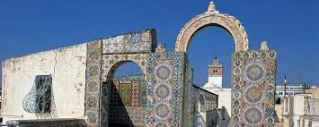
Présentation de ONNT
2

Slide 5


1
1997
1998
2009
…
2014
2017
2021
2
3
4
5
6
7
8
9
Notes:
L’Office National du Tourisme Tunisien est un établissement public à caractère non administratif doté de la personnalité civile et de l’autonomie financière. Il est placé sous la tutelle du Ministère du Tourisme.
On vous monter la Fiche d’information de l’ONTT telque le siéage, tel,mail, site web et le logo

Slide 6
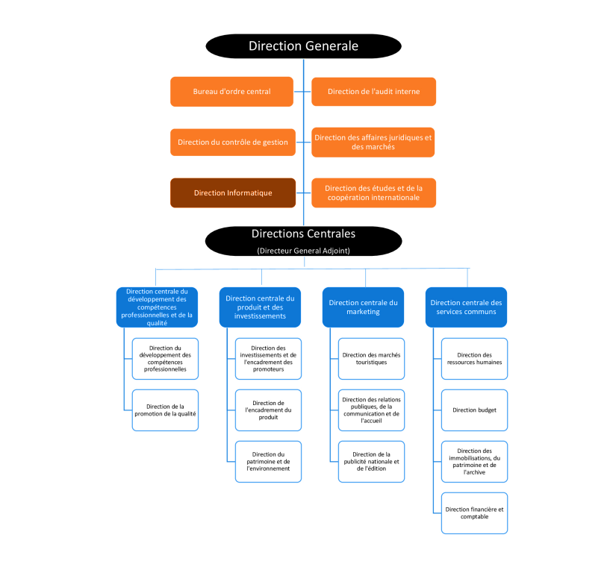
1
2
3
4
Organigramme de l’ONT
5
6
7
8
9
Notes:
Notre projet de fin d’étude a été effectuer dans la direction générale de l’ONTT, plus précisément dans la direction informatique.

Slide 7
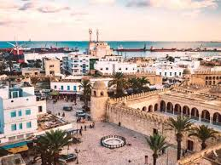
L’étude de l’existant
3

Slide 8
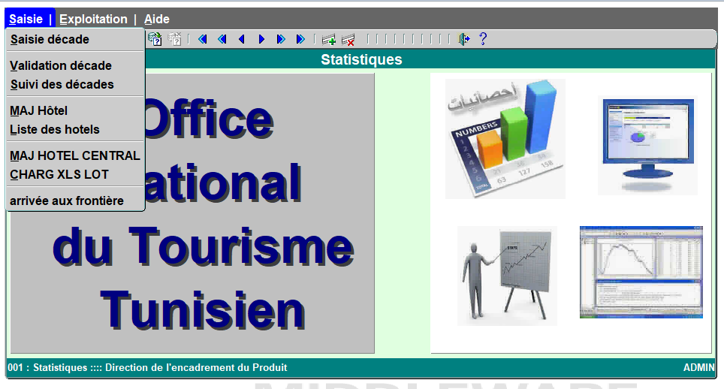

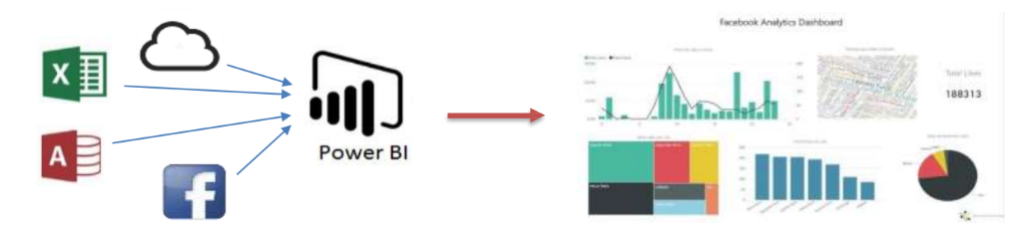
1
2
3
4
5
6
7
8
9
Notes:
1 l’ONTT dispose d’un système transactionnel qui assure le fonctionnement de ses différents services dédiée à la gestion du produit touristique nommée « GPT »
2 En revanche, les statistiques et les états récapitulatifs concernant la situation touristique élaborés par la direction informatique ne répondent pas complétement aux exigences en informations des décideurs.
3Aujourd’hui l’ONTT en particulier le département informatique a besoin d’une visibilité claire sur les informations relatives aux changements des statistiques des hôtels d’une année à une autre selon plusieurs facteurs.

Slide 9


Solution proposée
4

Slide 10




1
2
Processus global de traitement des données d’un système décisionnel
3
4
5
6
Collecter
7
Qualifier,
Intégrer
Restituer
8
Organiser
9
Notes:
en 4 étapes :
— 1ère étape : la collecte de données de différentes sources internes et externes. Cela implique l’observation et l’analyse du système d’information au sein de l’ONTT
— 2éme étape : Consiste à extraire les données et les nettoyer. Cette étape rend les données homogènes et prêtes à être utilisées et analysées dans l’étape de la réalisation.
— 3éme étape : Consiste à modéliser les données sous une forme multidimensionnelle afin de construire l’entrepôt de données.
— 4éme étape : Il s’agit d’exploiter l’entrepôt par les différents acteurs concernés. C’est la phase d’extraction de connaissances à travers la création de divers rapports

Slide 11

La méthode de gestion de travail
5

Slide 12
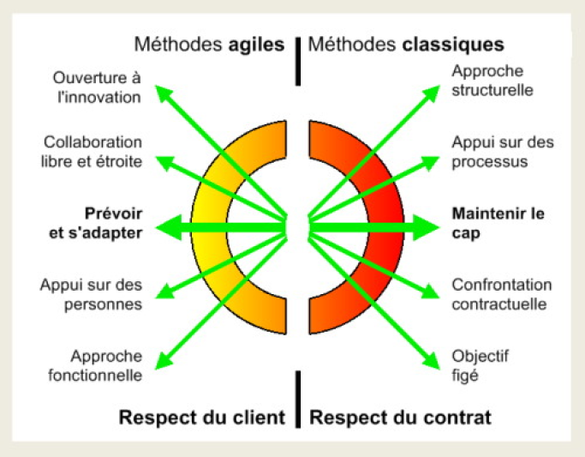
1
2
3
4
5
6
7
8
9
Notes:
Un projet BI nécessite une bonne gestion de projet qui soit adaptée à ses particularités
En premier lieu, on a montrés que la méthode classique ou l’approche traditionnelle se caractérise par une approche prédictive
Et en 2éme lieu, on a montrés que la méthode agile C’est le meilleur moyen d’apprendre les besoins des utilisateurs et du client est de permettre à ces derniers de tester le produit au fur et à mesure, en situation réelle
Après avoir examiné en quoi chacun de ces processus consiste, nous proposons une analyse comparative entre eux

Slide 13
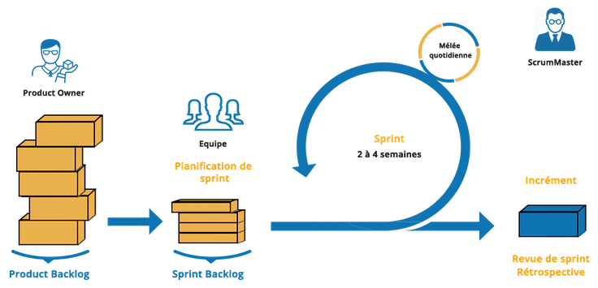
1
Processus de la méthode SCRUM
2
3
4
5
6
7
8
9
Notes:
Après avoir examiné en quoi chacun de ces processus consiste, nous proposons une analyse comparative entre les deux méthodes nous avons choisi la méthode agile « scrum » qu’elle nous a permet d’adapter à l’évolution des exigences, l’analyse, la conception, le développement et les tests.

Slide 14

Choix des outils
6

Slide 15

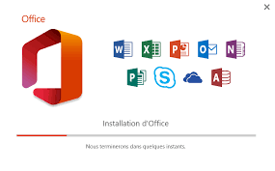


1
2
3
4
5
6
7
8
9
Notes:
Microsoft Power BI Desktop : Cette application permet de transformer les données avant de créer ces Dashboard et les partager avec Power Service
StarUML : Unified Modeling Language est un langage de modélisation permettant la conception des vues particulières d’un système à partir des différents diagrammes
Microsoft Office : Word qui est un logiciel de traitement de texte publié par Microsoft.
Excel est un logiciel tableur de la suite bureautique Microsoft Office.
Microsoft SharePoint : C’est une plateforme collaborative destinée aux entreprises qui permet de créer, stocker, organiser et partager des informations de manière sécurisée

Slide 16

Conception
7

Slide 17


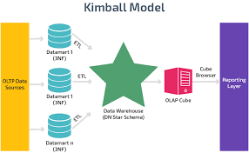
1
2
3
4
le modèle Kimball, le Data Marts indépendants
5
6
7
8
9
Notes:
Ralph Kimball stipule que Le DM est un sous-ensemble du DWH, constitué de tables au niveau détail et à des niveaux plus agrégés, permettant de restituer tout le spectre d’une activité métier.
L’ensemble des DM de l’entreprise constitue le DWH . C’est à dire que l’entrepôt de données est le conglomérat de tous les Data Marts au sein de l’entreprise.

Slide 18
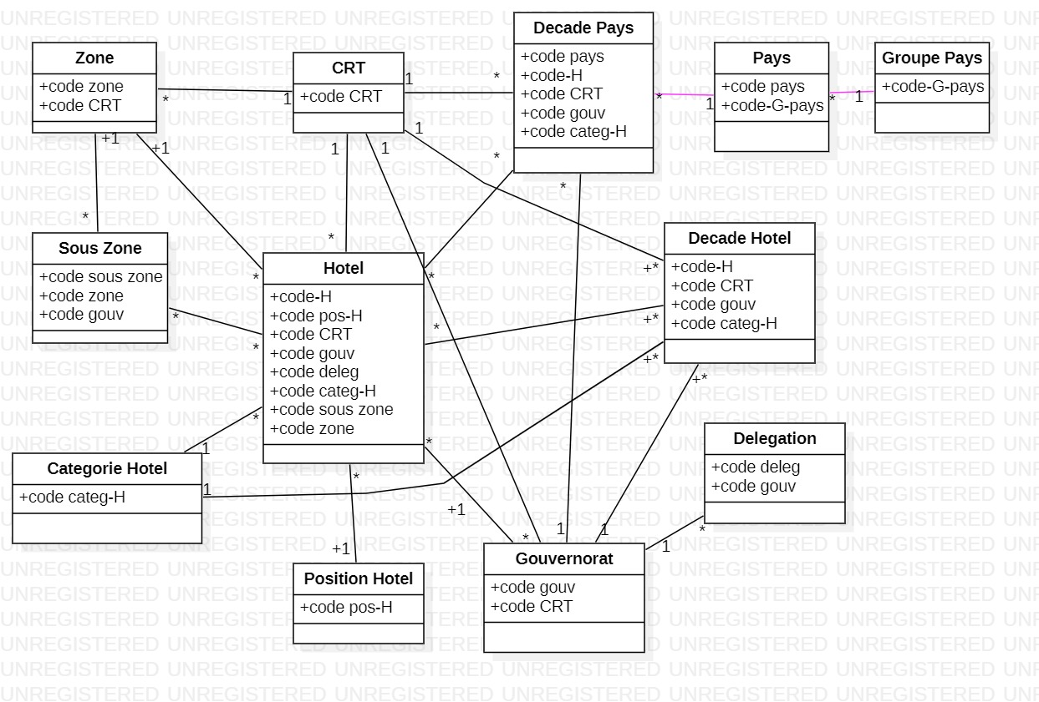
1
Modèle conceptuel de données de la base transactionnelle: en constellation
2
3
4
5
6
7
8
9
Notes:
Notre Modèle conceptuel de données de la base transactionnelle: en constellation
On a deux tables de fait hôtel et décade hôtel et les autres tables son des dimensions

Slide 19
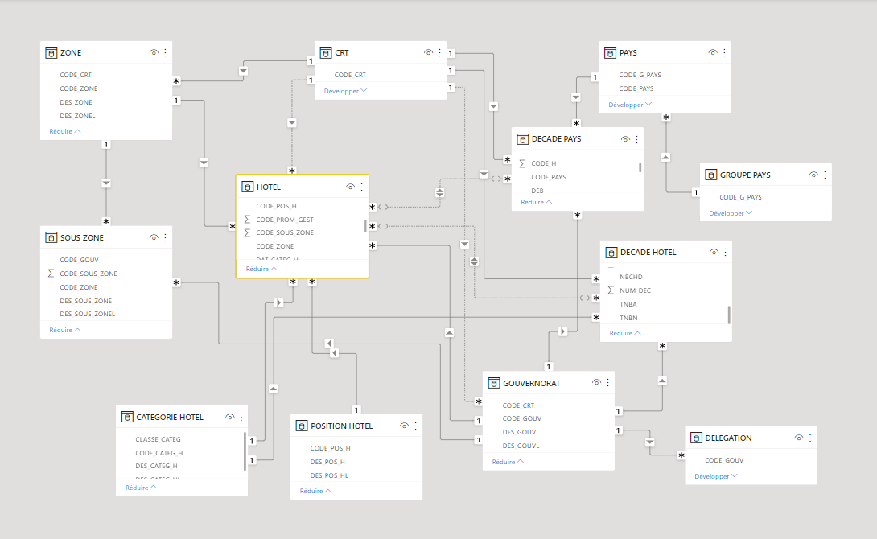
1
Vue du modèle dans power BI Desktop :
2
3
4
5
6
7
8
9

Slide 20

Réalisation et déploiement de la Solution
8

Slide 21
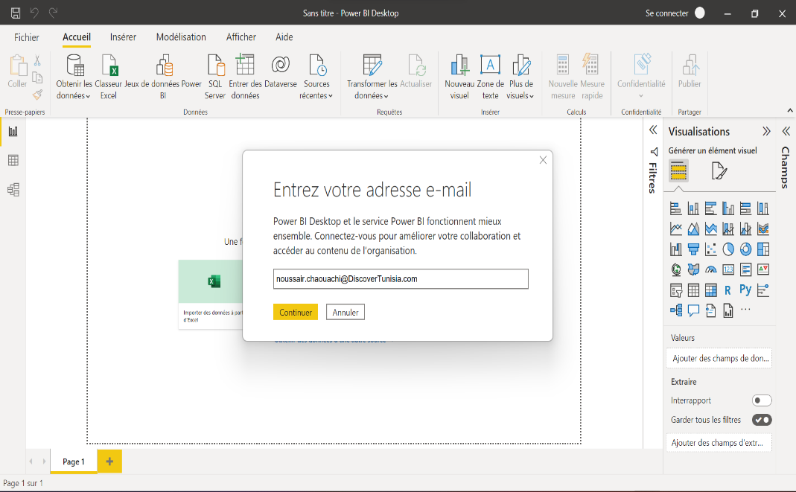
1
2
Connexion au compte Power BI
3
4
5
6
7
8
9
Notes:
Avant la création des rapports dynamiques sous Power BI Desktop, il faut s’assurer de la connexion à un compte Power BI à travers notre compte professionnel afin de pouvoir publier ces rapports.

Slide 22
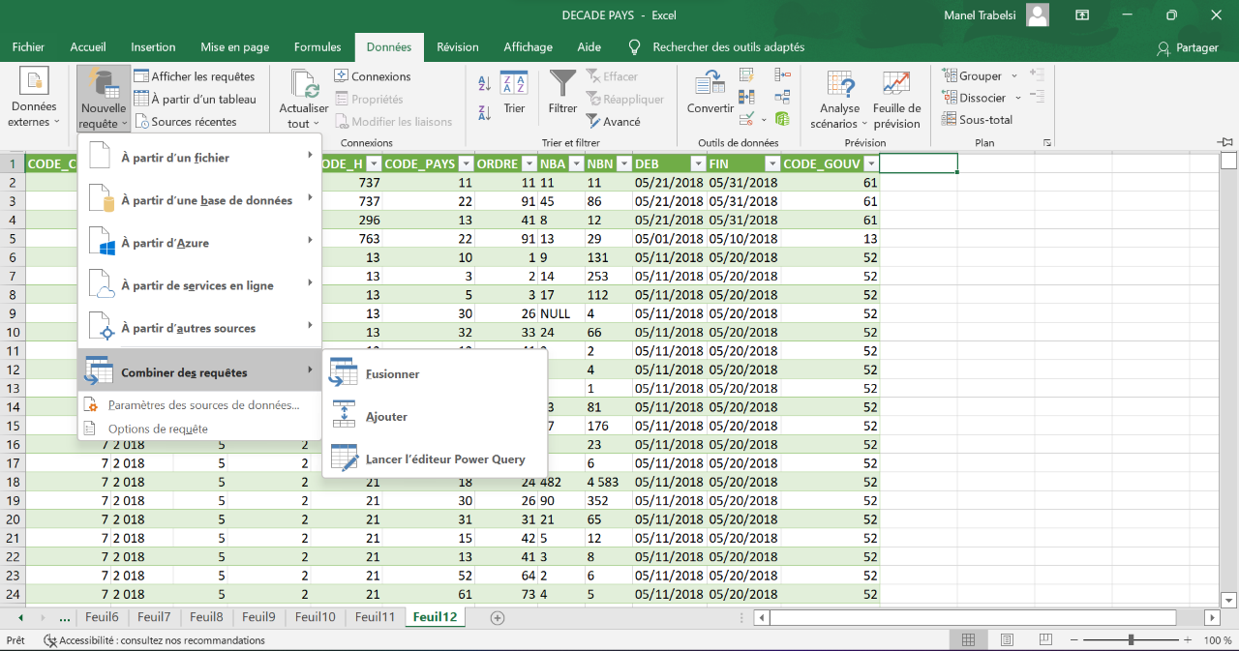
1
La combinaison des feuilles dans Excel
2
3
4
5
6
7
8
9
Notes:
En premier lieu, nous avons utiliser Excel pour combiner les feuilles des tables dans une seule feuil pour facilite l’importation des données dans Power BI.

Slide 23
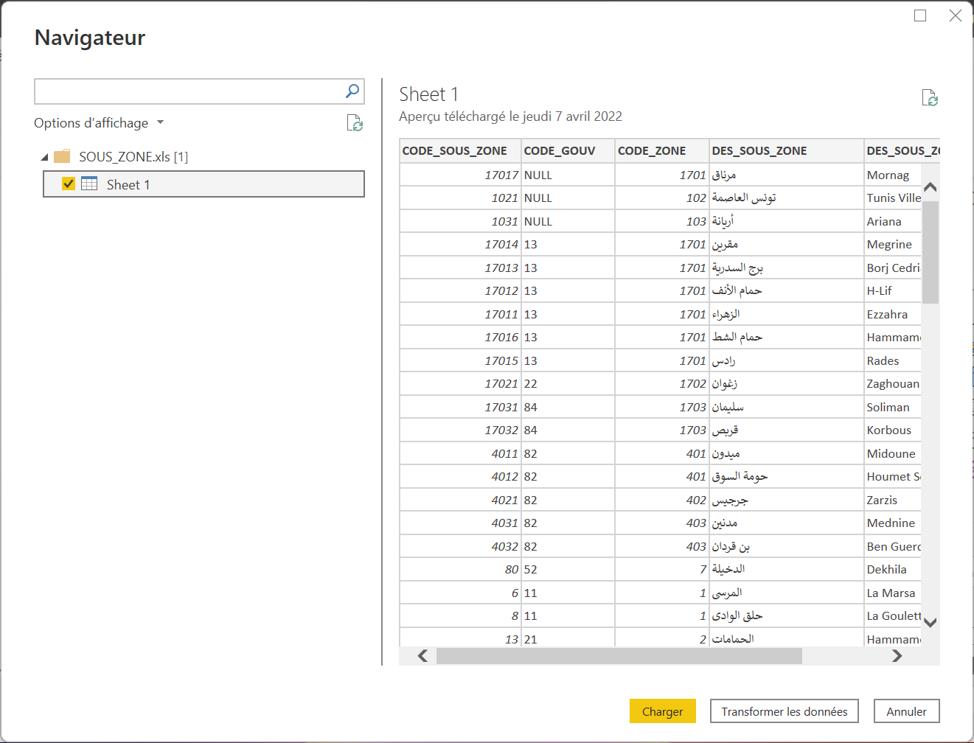
1
Importation des données dans Power BI Desktop à partir de classeur Excel
2
3
4
5
6
7
8
9
Notes:
Apres cette étape, nous passons à Power BI pour choisir la source de donnes Excel pour importer nous données

Slide 24
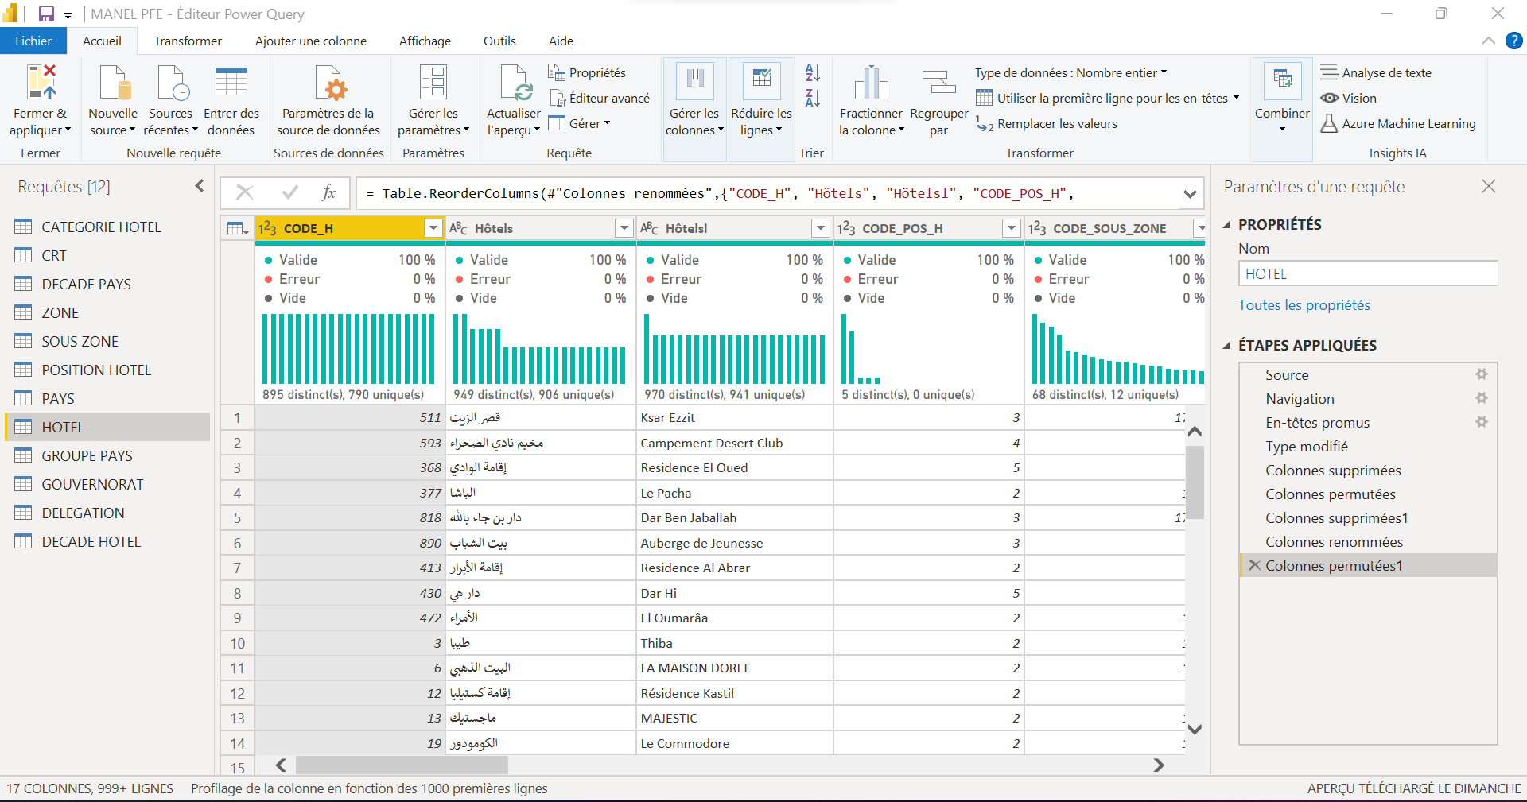
1
Modification apportée à la table HOTEL sous Power Query
2
3
4
5
6
7
8
9
Notes:
Figure illustre l’ensemble de modifications apporté aux données de table HOTEL telle que la modification du type des données, la suppression, l’ajoute et la modification des colonnes ou le remplacement d’une certaine valeur par une autre pour une meilleure lisibilité du rapport.

Slide 25
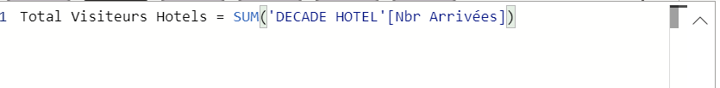
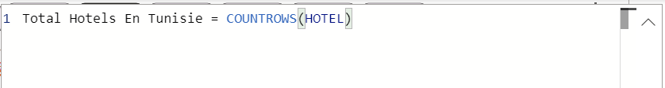
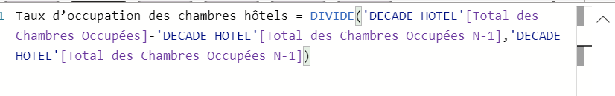
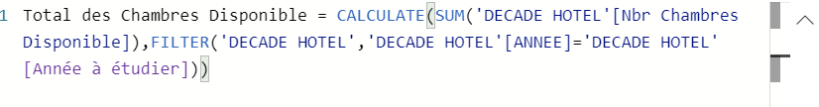
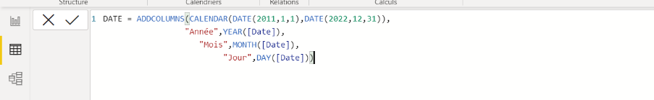
1
les mesures calculées en DAX
2
3
4
5
6
7
8
9
Notes:
Dans le cadre de nous projet qui est constitué au statistique des hôtels voici quelques mesures à réaliser.

Slide 26
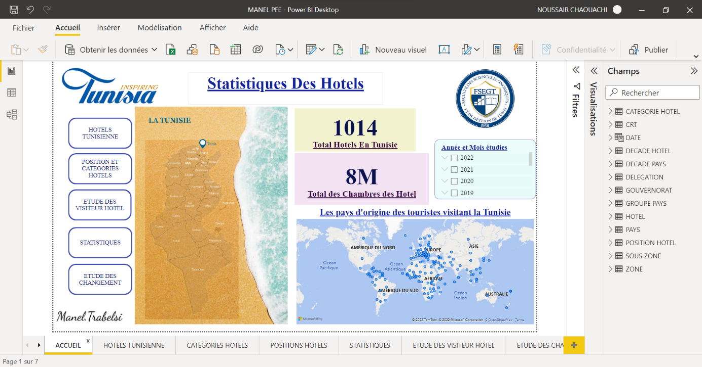
1
Rapport de premier page « ACCUEIL »
2
3
4
5
6
7
8
9

Slide 27
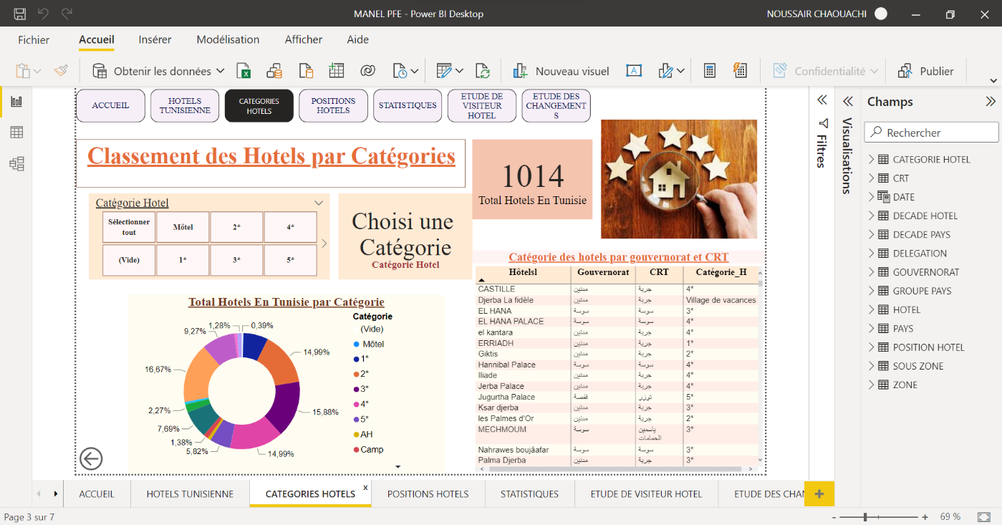
1
Rapport d’analyse des classements des hôtels par catégories
2
3
4
5
6
7
8
9

Slide 28
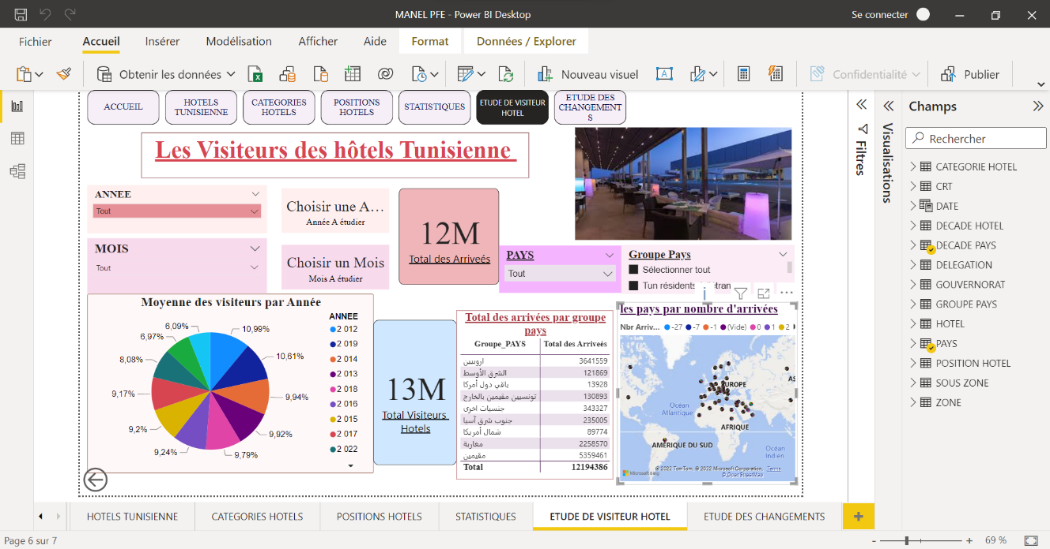
1
Rapport d’analyse des visiteurs
2
3
4
5
6
7
8
9

Slide 29
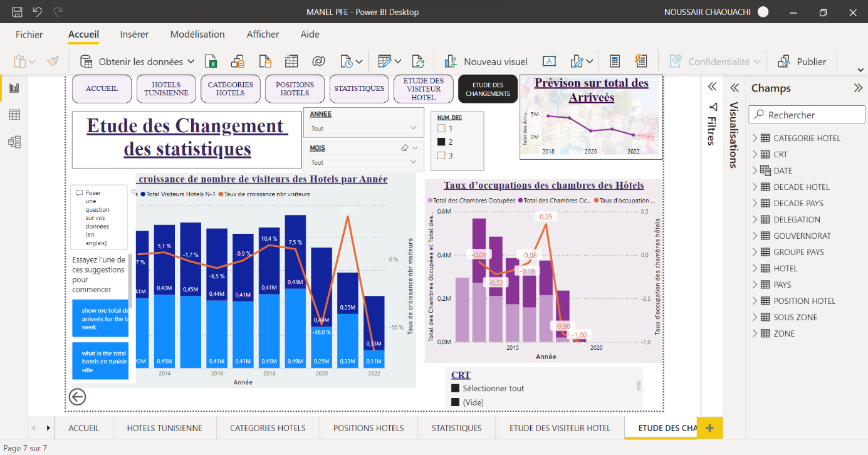
1
Rapport d’analyse des changements des statistique des hôtels
2
3
4
5
6
7
8
9

Slide 30
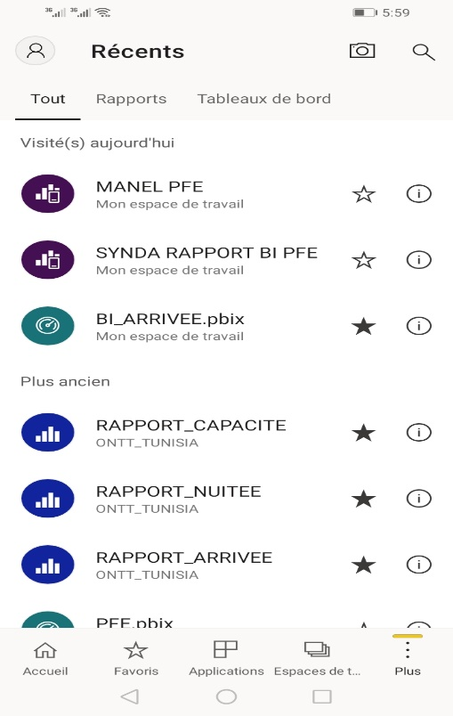
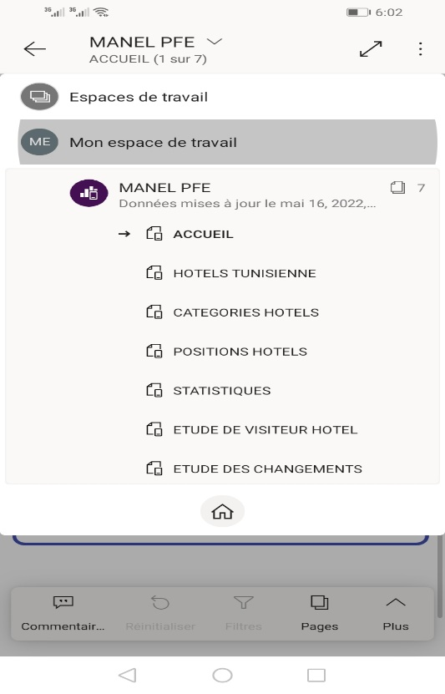
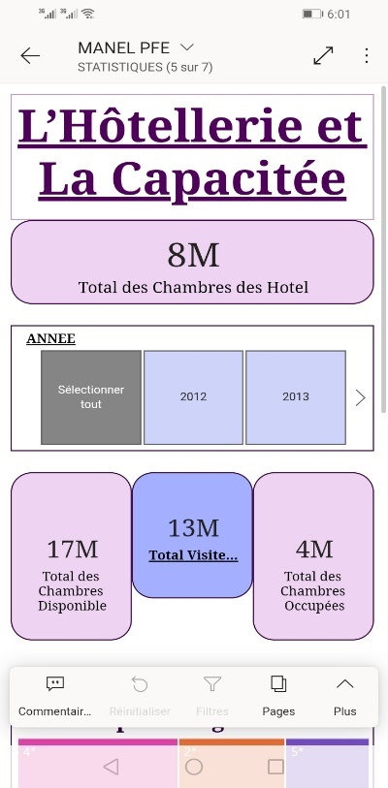
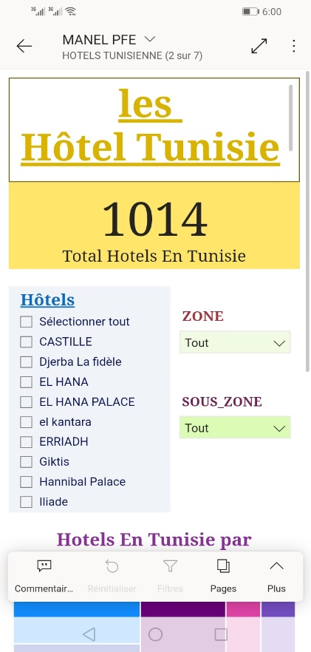
1
2
3
4
5
6
7
8
9
Notes:
Power BI offre un ensemble d’applications natives pour iOS et Android. En assurant le déploiement de nos rapports sur une application mobile, nous permettons aux décideurs de l’ONTT d’accéder à l’information de manière rapide et pratique.

Slide 31
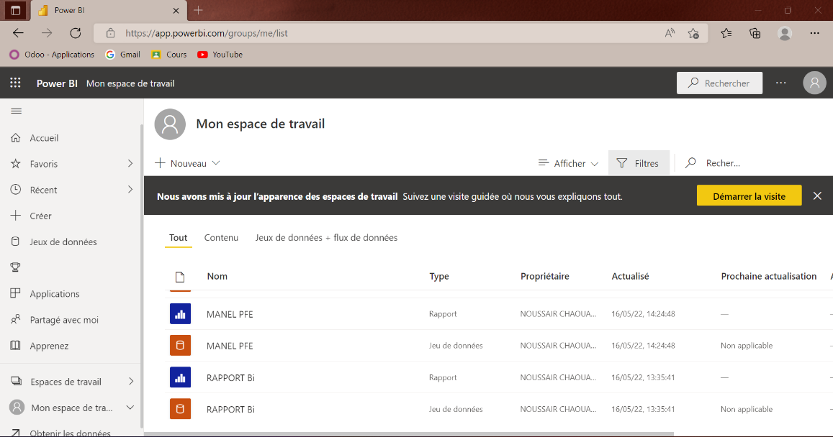
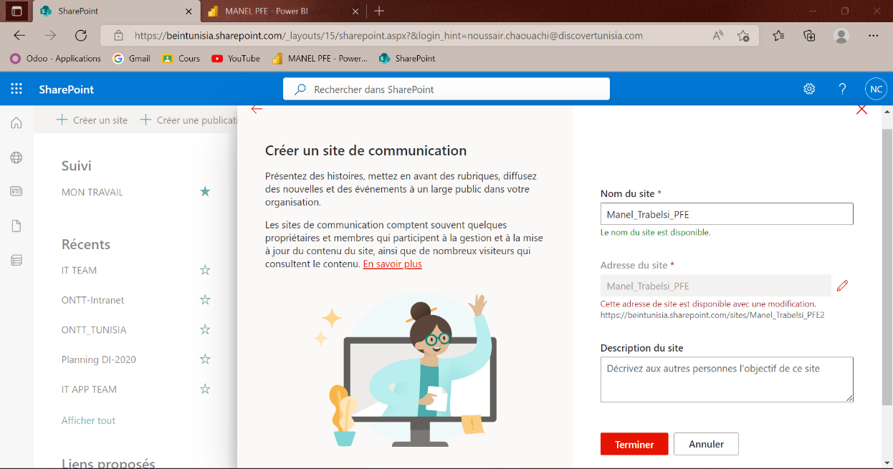
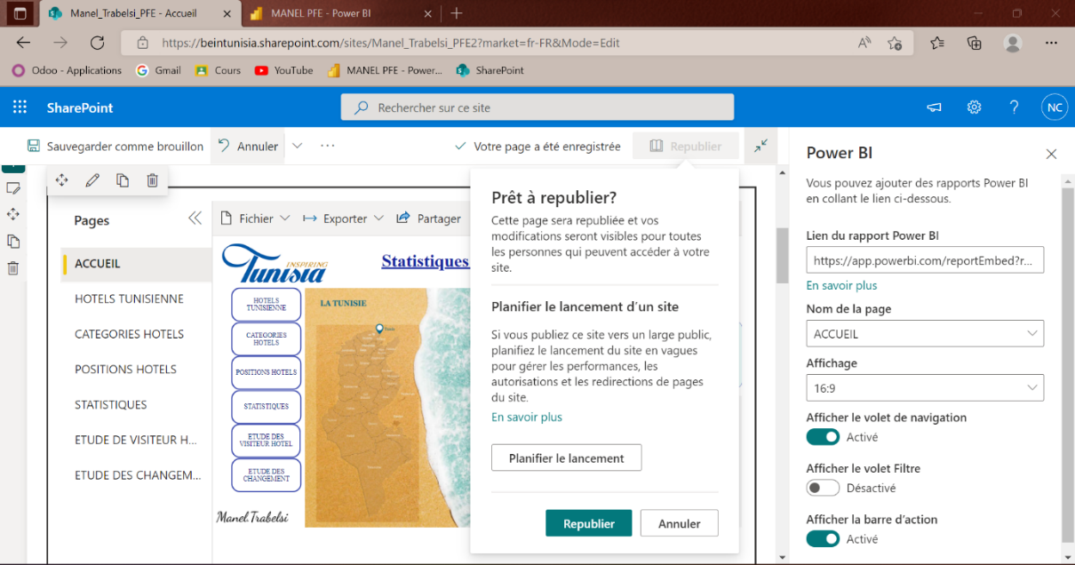
1
2
3
4
5
6
7
8
9
Notes:
-Power Service est une partie du Power BI qui permet de publier les rapports en ligne ce qui permet aux décideurs de l’ONTT de consulter les rapports dynamiques générés.
-SharePoint Online est une partie essentielle de la stratégie de communication, il favorise le travail d’équipe, nous pouvons collabore en toute sécurité notre projet avec les membres de l’ONTT qu’avec des extérieurs de notre organisation, sur PC et appareils mobiles.

Slide 32

Conclusion et perspectives
9

Slide 33

1
2
Enrichissement des connaissances en Business Intelligence.
3
Apprendre la méthodologie Scrum pour la planification de projet.
4
Analyser et extracter des données à partir de sources hétérogènes et éparpillées.
5
Passer du domaine académique vers le domaine professionnel.
6
Avoir une bonne expérience dans la vie provisionnel.
7
Introduire les formation en théorique en BI au domaine Touristique.
8
La réalisation d’un tableau de bord qui a répondu aux besoins de notre projet.
9

Slide 34

1
2
Intégrer un nouveau type d’analyse de grandes masses de données.
3
4
Réaliser des tableaux de bord à l’aide des outils et techniques de Data Mining en utilisant les outils Microsoft.
5
6
Intégrer des sources de données contenants les chaines BI en connectant directement à la base de données avec les requêtes SQL Server.
7
8
Créer des tableaux de bord en temp réel et avoir des changements directement.
9

Slide 35



